Slide 1





  Chào mừng các em
  đến với tiết Toán

Slide 2



Trò Chơi Kéo Co

Slide 3
Cách chơi
Các em học sinh sẽ trả lời câu hỏi để giúp đội mình kéo thắng đội bạn. Mỗi câu trả lời đúng trong thời gian quy định sẽ giúp đội mình thắng 1 hiệp.
Trường hợp cả hai đội không trả lời đúng sẽ coi như hòa. Hiệp đó không tính vào số hiệp thắng.
Kết thúc trò chơi đội nào có số hiệp thắng nhiều hơn (tương đương với trả lời đúng nhiều câu hỏi hơn) sẽ là đội chiến thắng.

Slide 4


Câu Hỏi
15
63 - 9 = ?
14
13
12
11
10
9
8
7
6
5
4
3
2
1
0
A.54
C.54
B.64
D.63

Slide 5
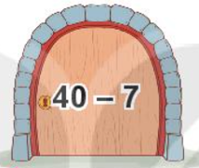
Câu Hỏi
15
14
13
12
11
10
9
8
7
6
5
4
3
2
1
0
A.32
C.34
B. 33
D.35

Slide 6
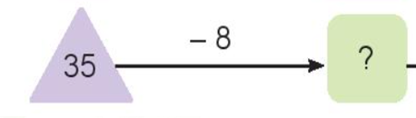
Câu Hỏi
15
14
13
12
11
10
9
8
7
6
5
4
3
2
1
0
A.26
C. 27
B.25
D.24

Slide 7
Bài 23: Phép trừ (có nhớ)
số có 2 chữ số cho số có 2
chữ số (tiết 2)

Slide 8

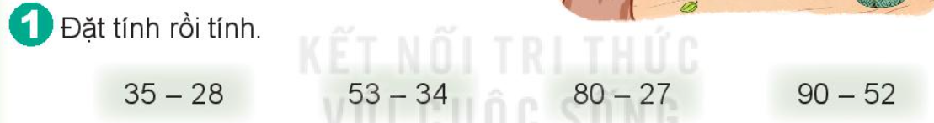
35
28
－
7
53
34
－
19
80
27
－
53
90
52
－
38
-
-
-
-

Slide 9


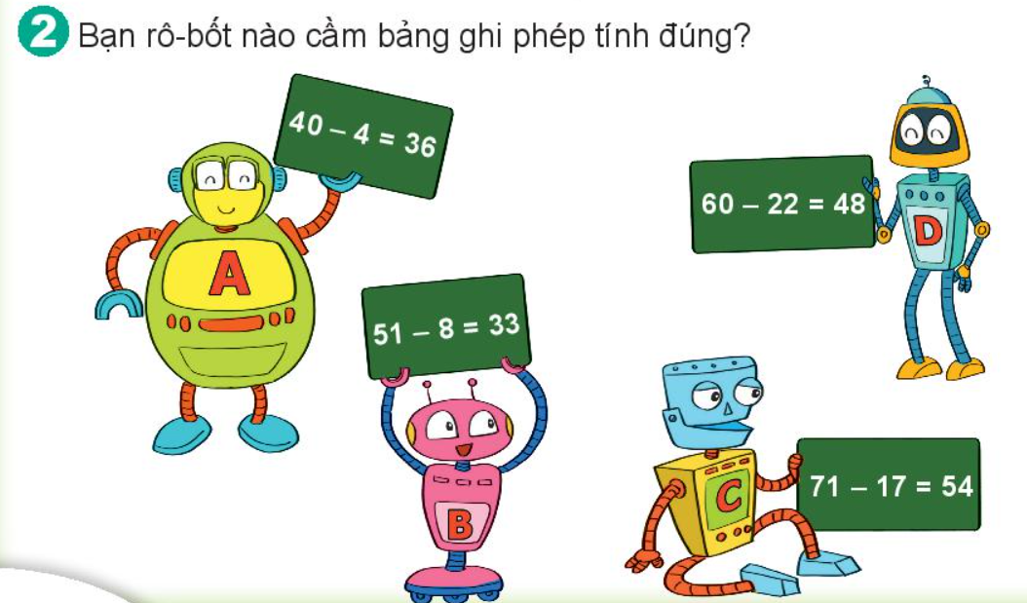
☑
☑

Slide 10
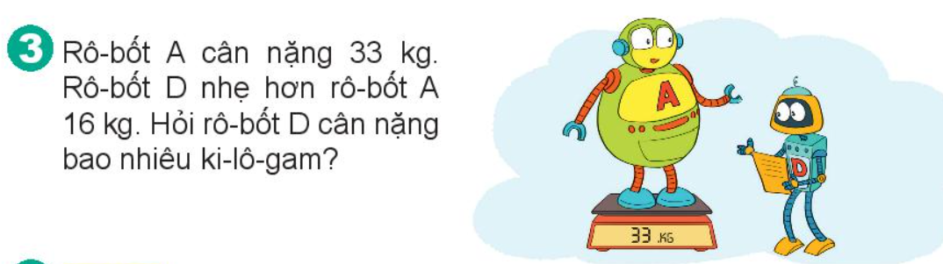
Rô-bốt D nặng số ki-lô-gam là:
33 - 16 = 17 (kg)
Đáp số: 17 kg

Slide 11
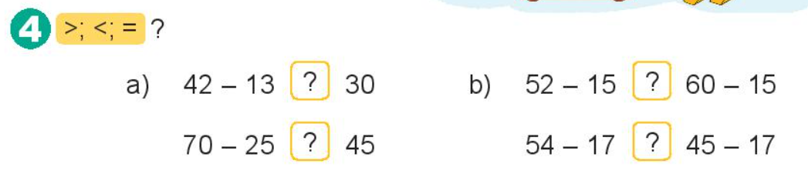
<
<
=
>

Slide 12
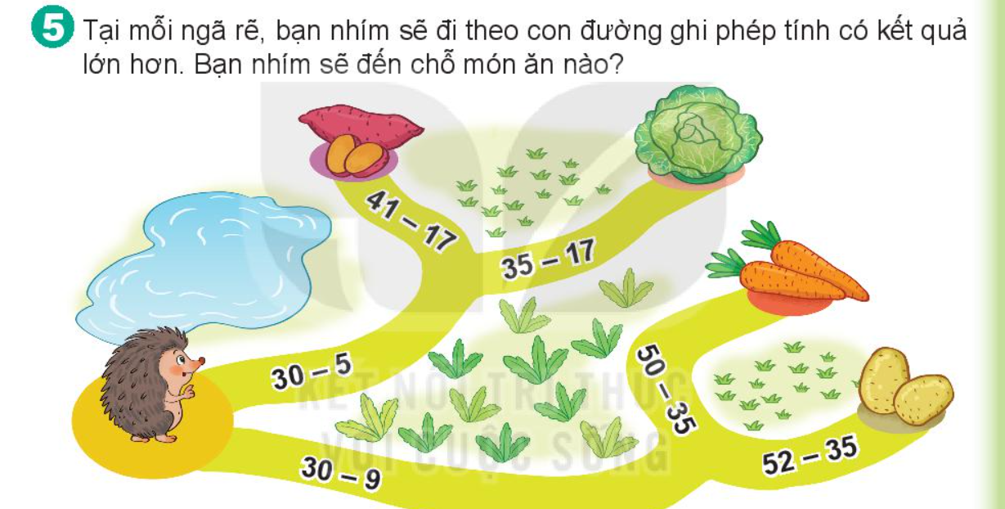

Slide 13

Chúc các thầy cô mạnh khoẻ
Chúc các con chăm ngoan

